Slide 1
눈바디
눈으로 확인하는 신체 변화
문 예 지 2015125031
양 태 웅 2016125037
윤 명 근 2013122178
Notes:
발표 시작하겠습니다.
안녕하세요.
저희가 구상한 앱은 다이어트 유저들을 겨냥한 눈바디라는 앱입니다.

Slide 2
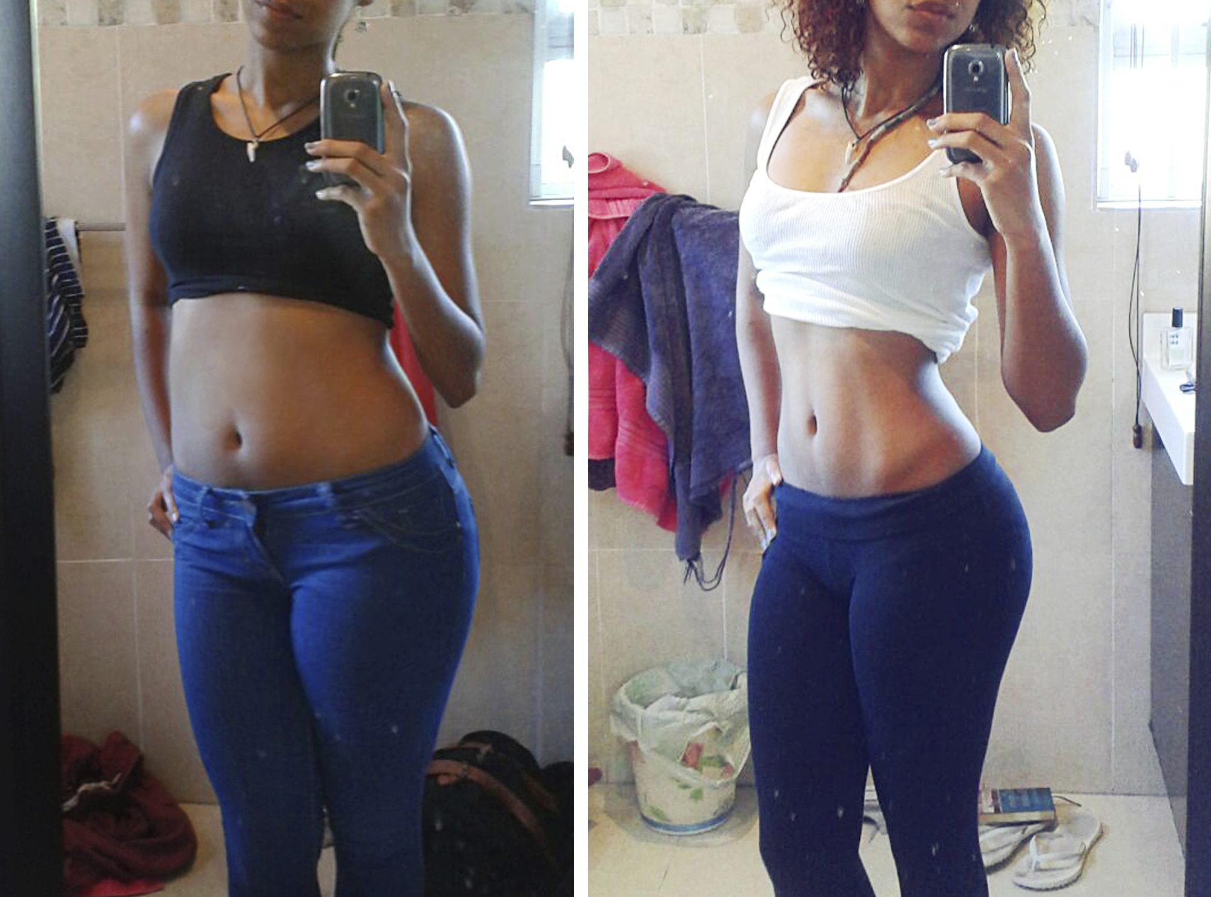
눈바디란?
Notes:
눈바디라는 용어가 생소할 수 있는데요.
눈바디는 눈, 그리고 신체 정보를 측정하는 인바디의 합성어로,
오차가 존재하고, 알아보기 힘든
수치화된 정보 보다 사진으로 신체변화를 확인하는 것이
더 와 닿는다는 의미로 사용되는 용어입니다.
눈바디를 위한 사진을 찍기 위해선 신체가 잘 드러나도록 사진을 찍어야 합니다.
대부분의 경우 본인의 신체가 드러나도록 찍은 사진을 남들에게 보여주기 꺼려하기 때문에
다른 앱에서는 볼 수 없게 하고,
일정 기간동안 신체변화 추이를 기록하고 비교해 갈 수 있는
앱을 만들고자 합니다.

Slide 3
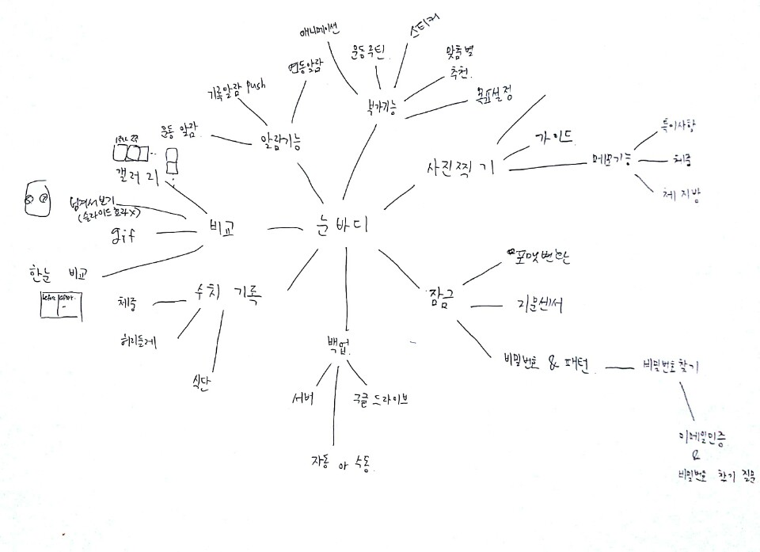
브레인스토밍
Notes:
저희가 구상한 눈바디를 기준으로 어떤 기능들이 있어야 할 지
브레인스토밍하여 마인드맵으로 그려보았습니다.
가장 필수로 들어가야 하는 기능은
<애니메이션>
사진을 찍고, 누구도 볼 수 없게 잠그고, 사진들을 비교하는 기능입니다.
거기에 추가로 비밀번호 찾기를 제공합니다.
그 외 찍은 사진들을 움직이는 화면으로 만들어주거나
주기적인 사진촬영을 위한 push 알람 기능,
연령별 운동 루틴 추천, 식단 추천, 백업기능 등을 추가로 생각하고 있습니다.
네트워크를 사용하여 백업과 회원관리 기능을 제공하고, 카메라 센서를 사용할 예정입니다.
추후 기본 구성이 모두 완성되면 push알람으로 인한 진동, 소리
그리고 잠금에서 지문인식, 백업기능 정도를 추가적으로 생각하고있습니다.

Slide 4
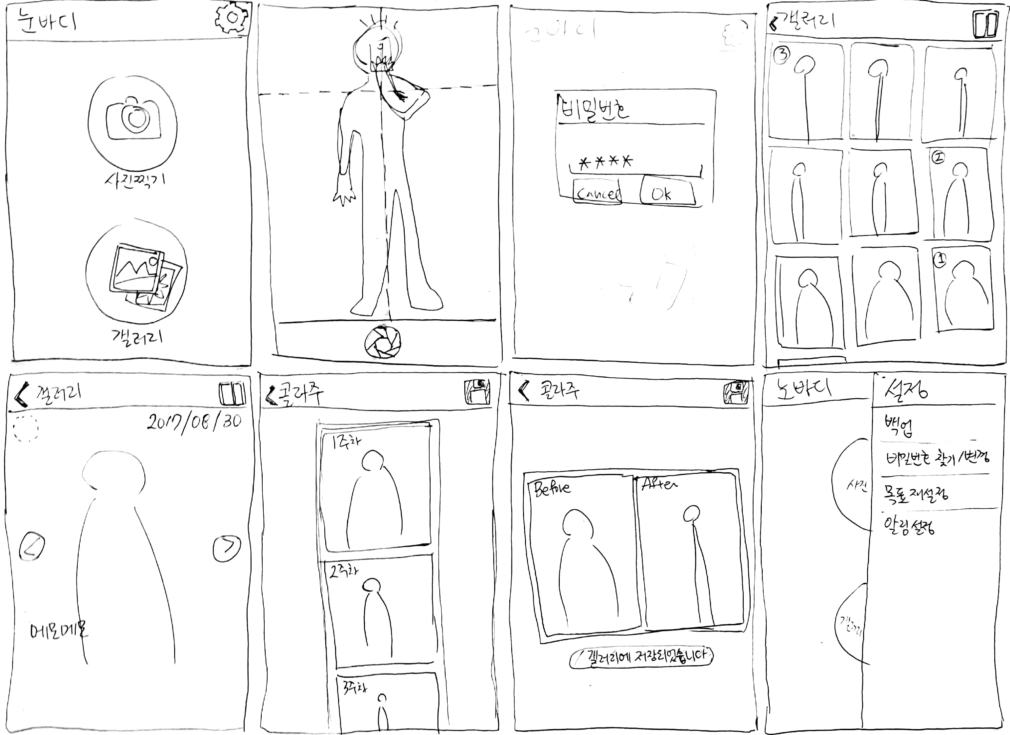
콘티
Notes:
개략적인 UI를 먼저 보여드리겠습니다.
여기에는 없지만 처음 설치하면 목표와 비밀번호를 먼저 설정하고
<1번째> 1번 화면과 같이 간단한 구성 화면으로 진입합니다.
사진 찍는 건 마음대로 할 수 있고
갤러리에 들어가는 건 비밀번호를 입력해야만 이 앱에서 촬영한 사진들을 볼 수 있습니다.
갤러리에서는
<4번째>썸네일로 보기와,
<5번째>단일 사진으로 보기를 지원합니다.
단일 사진 보기에서는
좌우 드래그로 만들게 되면 미묘한 차이를 눈으로 확인하기 힘들기 때문에
드래그를 지양하고 바로바로 변화를 확인할 수 있게
버튼식으로 구성할 예정입니다.
이렇게 촬영한 사진들을 가지고 주차별로 또는 설정기간 별로 Before&After 사진같이 콜라주나 gif로 변환해주는 기능을 지원하고
설정에서 비밀번호 찾기 등 여러 기능들을 제공해주는 것이 목표입니다.

Slide 5
용례
사용자는 기간 목표를 설정한다.
사용자는 갤러리 비밀번호를 설정한다.
사용자는 자신의 신체 사진을 찍는다.
사용자는 갤러리에서 사진을 본다.
사용자는 사진을 콜라주 한다.
사용자는 콜라주한 사진을 저장한다.
사용자는 푸시 알림을 설정한다.
사용자는 목표를 재설정한다.
사용자는 비밀번호를 찾는다.
사용자는 비밀번호를 변경한다.
Notes:
간단하게 정리하자면
목표 설정,
비밀번호 설정
신체 사진 촬영하고
사진을 해당 앱에서 보기
사진을 콜라주하기,
콜라주한 사진을 저장하기
푸시 알림 설정하기
목표 재설정하기
비밀번호 찾기
변경하기
여기까지가 저희가 구현하고자 하는 핵심 기능입니다.

Slide 6
시나리오
#첫 실행
사용자는 기간 목표를 설정한다.
사용자는 푸시 알림을 설정한다.
사용자는 갤러리 비밀번호를 설정한다.
사용자는 비밀번호 찾기 힌트를 입력한다.
사용자는 자신의 신체 사진을 찍는다.
사용자는 갤러리에서 사진을 본다.
#푸시 알림
사용자에게 푸시 알림이 온다.
사용자는 사진을 찍는다.
사용자는 갤러리에서 사진을 본다.
#사진 콜라주
사용자는 갤러리에서 사진을 선택한다.
사용자는 원하는 콜라주 형태를 고른다.
사용자는 콜라주한 사진을 저장한다.
Notes:
콘티에서 설명한 것과 거의 비슷한데
세부적으로 들어가자면
첫 실행에서 비밀번호를 설정할 때 힌트를 입력하게 해서
찾기나 변경 시 활용하고
주기적인 사진기록을 위해 푸시 알람을 통해 알림을 제공할 예정입니다.

Slide 7
진행사항
# 완료
Android Studio 설치 및 코틀린 프로젝트 생성해보기
GitHub 저장소 구성 ( https://github.com/EyeBody/EyeBody )
# 진행중
안드로이드, 코틀린 학습
# 예정
앱 개발 시작
Notes:
효율적이고 체계적인 프로젝트 관리를 위해 git-hub 저장소를 구성하였습니다.

Slide 8
감사합니다
Q&A
Notes:
질문예상?
1. 잠금 방법
간단하게는 확장자만 바꿔도 되고, 그림을 바이트 스트림으로 불러 들어와 AES, RSA 등 공개된 암호기법을 활용하여 암호화/복호화 하는 방법을 생각 중에 있음.
2. 백업 방법
자체서버를 사용하기보단 구글 드라이브같은 타사의 클라우드 서비스를 사용해 백업할 계획입니다

